Slide 1
جلسه چهارم ساختمان داده پشته
تدریس : سهراب خان بدر

Slide 2
اهداف کلی فصل
مفهوم پشته را بیان کرده و دلیل استفاده از آن را ارائه دهیم
پشته را طراحی و پیاده سازی کنید
کاربردهای پشته را بیان کنید
سه روش بیان عبارت محاسباتی را شرح دهید.

Slide 3
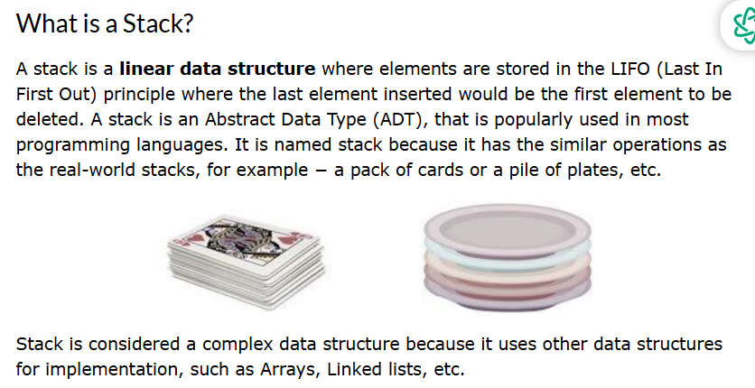
مقدمه
در فصل قبل که آرایه ها مورد بررسی قرار گرفت، اجازه میدادند که عناصر را در هر مکانی از آرایه ( ابتدای آرایه، انتهای آرایه، وسط آرایه) حذف یا اضافه کنیم.
در علم کامپیوتر اغلب وضعیت های پیش می آید که می خواهیم در عمل حذف یا اضافه عناصر ، محدودیت هایی ایجاد کنیم. به طوری که این عملیات تنها در ابتدا یا در انتهای لیست عناصر انجام شود و نه در هر مکانی از آن.
بدین منظور، پشته مطرح گردید. این ساختار داده ای میتواند در بسیاری از مسائل به کار برده شود.

Slide 4
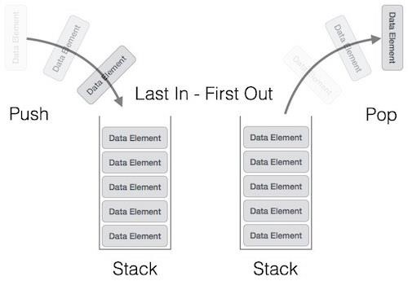
تعریف پشته
پشته ساختار داده ای است که عملیات اضافه و حذف کردن از یک طرف ان انجام می گیرد. پشته به صورت LIFO عمل میکند. یعنی آخرین عنصر وارد شده به پشته، اولین عنصری است که خارج می شود. به پشته FILO یا First In Last Out نیز گفته می شود. مثل گذاشتن یک تعداد بشقاب بر روی همدیگر که هنگام برداشتن ابتدا آخرین بشقاب گذاشته شده برداشته می شود.

Slide 5
ترتیب خارج شدن برعکس ترتیب ورود به پشته است.

Slide 6
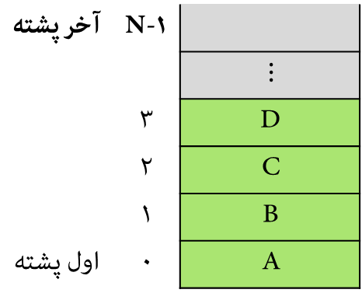
ساده ترین راه نمایش پشته
ساده ترین راه نمایش پشته، استفاده از آرایه یک بعدی به طول n است. خانه های آرایه stack اغلب از عدد 0 تا n-1 شماره گذاری شده و در کنار آرایه، متغییری به نام top وجود دارد که به عنصر بالا ان اشاره میکند. Top از -1 تا n-1 تغییر میکند و در ابتدای کار، top برابر -1 است.
توجه top=-1 است یعنی پشته در ابتدا خالی است.
آخر پشته | N-1
 |  | $$⋮$$
 | 3 | D
 | 2 | C
 | 1 | B
اول پشته | 0 | A
top

Slide 7
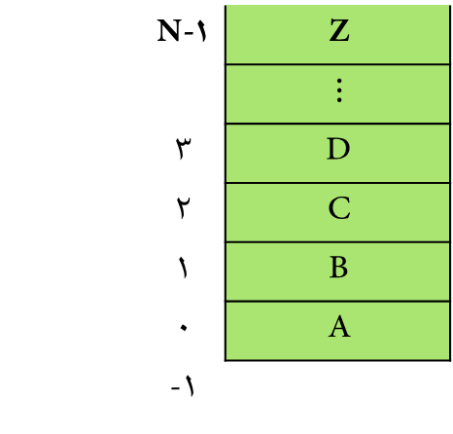
ساده ترین راه نمایش پشته
شرط خالی بودن پشته : $if top=−1$
آخر پشته | N-1
 | 3
 | 2
 | 1
 | 0
 | -1
top
شرط پر بودن پشته : $if top=n−1$
top
 | N-1 | Z
 |  | $$⋮$$
 | 3 | D
 | 2 | C
 | 1 | B
 | 0 | A
 | -1

Slide 8
توجهات و توضیح آنها
توجه: دو عملگر خاص، برای دو عمل اساسی در پشته ها به کار می رود.
الف. عملگر push : برای اضافه کردن یک عنصر در پشته بکار میرود.
ب. عملگر pop : برای حذف یک عنصر از پشته به کار میرود.
توجه: در پشته دو حالت سر ریزی (overflow) و زیرریزی (underflow) می تواند اتفاق بیفتد.
Overflow : موقعی اتفاق میفتد که میخواهیم عنصری را به داخل پشته پر، push کنیم.
Underflow: موقعی اتفاق میفتدکه میخواهیمعنصری از یک پشته خالی، pop کنیم.

Slide 9
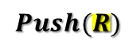
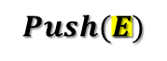
توجه 1 : push و overflow
توجه: دو عملگر خاص، برای دو عمل اساسی در پشته ها به کار می رود.
الف. عملگر push : برای اضافه کردن یک عنصر در پشته بکار میرود.
E
R
 | 3 | D
 | 2 | C
 | 1 | B
 | 0 | A
 | 4 | E
 | 3 | D
 | 2 | C
 | 1 | B
 | 0 | A
 | 5 | R
 | 4 | E
 | 3 | D
 | 2 | C
 | 1 | B
 | 0 | A
top
top
top
$$Push(E)$$
$$Push(R)$$

Slide 10
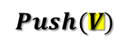
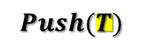
توجه 1 : push و overflow
توجه: دو عملگر خاص، برای دو عمل اساسی در پشته ها به کار می رود.
الف. عملگر push : برای اضافه کردن یک عنصر در پشته بکار میرود.
V
T
overflow
 | 5 | R
 | 4 | E
 | 3 | D
 | 2 | C
 | 1 | B
 | 0 | A
top
 |  | T
 | 5 | R
 | 4 | E
 | 3 | D
 | 2 | C
 | 1 | B
 | 0 | A
top
 |  | T
 | 5 | R
 | 4 | E
 | 3 | D
 | 2 | C
 | 1 | B
 | 0 | A
top
$$Push(T)$$
$$Push(V)$$

Slide 11
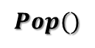
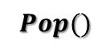
توجه 2 : pop و underflow
توجه: دو عملگر خاص، برای دو عمل اساسی در پشته ها به کار می رود.
الف. عملگر pop : برای حذف یک عنصر از پشته به کار میرود.
 | 5 | R
 | 4 | E
 | 3 | D
 | 2 | C
 | 1 | B
 | 0 | A
 | 5
 | 4 | E
 | 3 | D
 | 2 | C
 | 1 | B
 | 0 | A
 | 5
 | 4
 | 3 | D
 | 2 | C
 | 1 | B
 | 0 | A
top
top
top
$$Pop()$$
$$Pop()$$

Slide 12
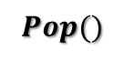
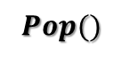
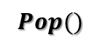
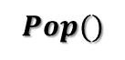
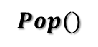
توجه 2 : pop و underflow
توجه: دو عملگر خاص، برای دو عمل اساسی در پشته ها به کار می رود.
الف. عملگر pop : برای حذف یک عنصر از پشته به کار میرود.
underflow
 | 5
 | 4
 | 3 | D
 | 2 | C
 | 1 | B
 | 0 | A
 | 5
 | 4
 | 3
 | 2
 | 1
 | 0 | A
 | 5
 | 4
 | 3
 | 2
 | 1
 | 0
 | -1
 | 5
 | 4
 | 3
 | 2
 | 1
 | 0
 | -1
$$Pop()$$
top
$$Pop()$$
$$Pop()$$
$$Pop()$$
$$Pop()$$
top
top
top

Slide 13
توجهات و توضیح آنها
توجه: دو عملگر خاص، برای دو عمل اساسی در پشته ها به کار می رود.
الف. عملگر push : برای اضافه کردن یک عنصر در پشته بکار میرود.
ب. عملگر pop : برای حذف یک عنصر از پشته به کار میرود.
توجه: در پشته دو حالت سر ریزی (overflow) و زیرریزی (underflow) می تواند اتفاق بیفتد.
Overflow : موقعی اتفاق میفتد که میخواهیم عنصری را به داخل پشته پر، push کنیم.
Underflow: موقعی اتفاق میفتدکه میخواهیمعنصری از یک پشته خالی، pop کنیم.

Slide 14
ترتیب خارج شدن برعکس ترتیب ورود به پشته است.

Slide 15
نوع داده انتزاعی پشته
با توجه به عملکرد پشته که در بالا توصیف کردیم، میتوان پشته را بصورت یک نوع دادهانتزاعی با عناصر و عملیات اصلی زیر تعریف کرد:
مجموعه اقلام :
مجموعه ای از عناصر که تنها از یک طرف قابل دستیابی هستند.
عملیات:
یک پشته خالی ایجاد میکند | Create
عملیات تست خالی بودن پشته | Empty
عمل افزودن عنصر به بالای پشته | Push
عمل حذف عنصر از بالای پشته | Pop
به عنصر بالای پشته اشاره میکند | Top

Slide 16
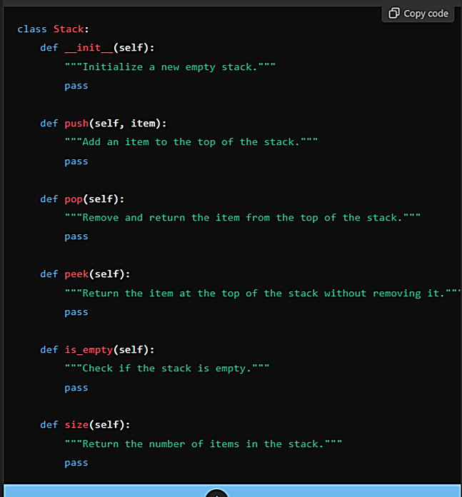
Stack class in Python using just the interface
Stack class in Python using just the interface

Slide 17
پیاده سازی عملگرهای پشته
پشته را به وسبله یک آرایه به نام stack، یک اشاره گر به نام top که حاوی مکان عنصر بالای پشته و متغییر n که بیشترین تعداد عناصر قابل نگهداری توسط پشته است، نمایش میدهیم. شرط top=-1 مبین این است که پشته خالی است یا خیر.
Void push ( int * top, elementtype item)
{
/* Add an item to the stack
if (* top>= n-1)
{
stackfull(); //return an error message
return;
}
stack[++*top];
}

Slide 18
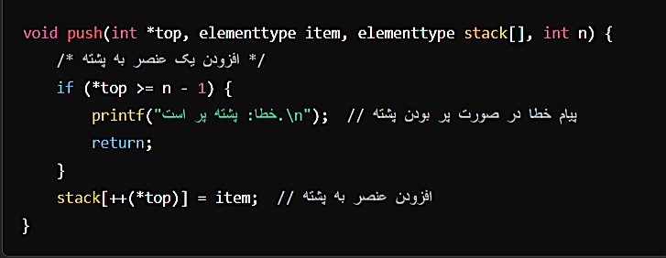
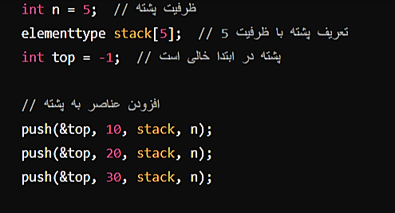
O(1)
4
3
2
1
0
-1
top

Slide 19
پیاده سازی عملگرهای پشته
پیاده سازی تابع حذف کردن یک عنصر از پشته.
elementtype pop ( int * p)
{
//return top element from stack
if(*top== -1)
return stackEmpty();//return an error message
return stack[(*top)--];
}

Slide 20
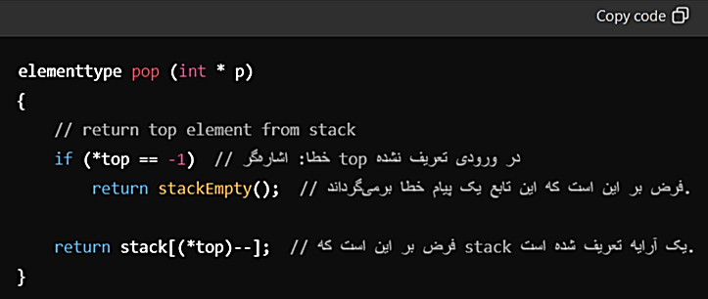
O(1)
4
3
2 | 30
1 | 20
0 | 10
-1
pop(&top)
pop(&top)
top
pop(&top)
pop(&top)

Slide 21
مثال: عملیات زیر را به ترتیب از چپ به راست، روی پشته اعمال کنید (n=5)
Push(15), push(5), push(-2), pop(), pop(), push(4)
4
3
2
1
0
-1
4
3
2
1
0 | 15
-1
4
3
2
1 | 5
0 | 15
-1
4
3
2 | -2
1 | 5
0 | 15
-1
top
top
top
top
4
3
2
1 | 5
0 | 15
-1
4
3
2
1
0 | 15
-1
4
3
2
1 | 4
0 | 15
-1
top
top
top

Slide 22
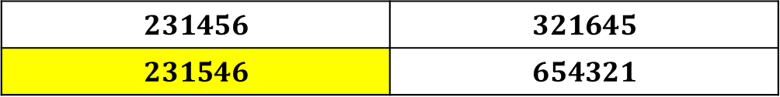
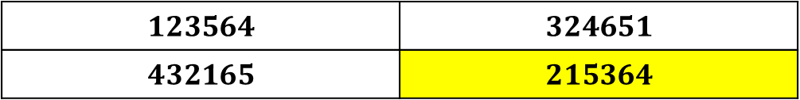
اعداد 1 تا 6 به ترتیب وارد پشته می شوند. کدامیک از گزینه ها را نمیتوان در خروجی نمایش داد؟
$$123564$$ | $$324651$$
$$432165$$ | $$215364$$
با ورود اعداد 1 تا 6 در پشته، ترتیب Add و Del های زیر چه خروجی را تولید می کند؟
$$Add\left(1\right);Add\left(2\right);Del\left(\right);Add\left(3\right);Del\left(\right);Del\left(\right); \\ Add\left(4\right);Add\left(5\right);Del\left(\right);Del\left(\right);Add\left(6\right);Del()$$
$$231456$$ | $$321645$$
$$231546$$ | $$654321$$

Slide 23
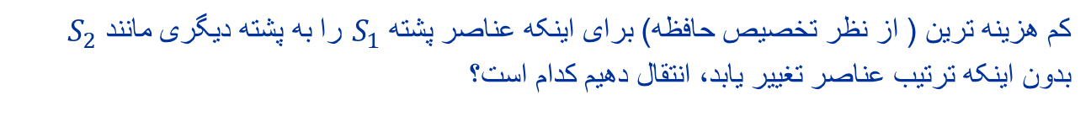
کم هزینه ترین ( از نظر تخصیص حافظه) برای اینکه عناصر پشته $S_{1}$ را به پشته دیگری مانند $S_{2}$ بدون اینکه ترتیب عناصر تغییر یابد، انتقال دهیم کدام است؟
از طریق یک پشته اضافی | از طریق یک متغییر
از طریق چند متغییر | از طریق دو پشته اضافی
تابع کد کپی یک پشته به پشته دیگر ( S به S’ ) بنویسید.
3
2
1
1
2
3
3
2
1
s
t
s

Slide 24
ب. کاربرد پشته در ارزیابی عبارات
در این قسمت با استفاده از پشته، عبارات ریاضی را به صورت prefix، postfix و infix مورد ارزیابی قرار میدهیم. چرا که یکی از کاربردهای مهم پشته، ارزیابی عبارات میباشد. عبارات به سه صورت نوشته میشود:
Infix (میانوندی):
هر گاه یکی از عملگرهای (*و +و- و /) بین دو عملوند همانند a, b قرار گیرد و بصورت a+b نوشته شود این عبارت، یک عیارت، Infix میباشد.
Prefix (پیشوندی):
هر گاه عملگر قبل از دو عملوند a و b قرار گیرد و به صورت +ab نوشته شود به آن عبارت Prefix گویند.
Postfix (پسوندی):
هر گاه عملگر بعد از دو عملوند a, b قرار گیرد و به شکل ab+ نوشته شود به آن عبارت postfix گوییم.

Slide 25
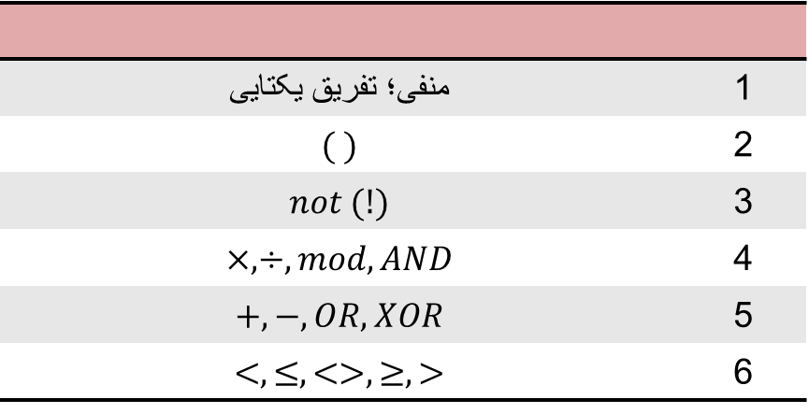
ارزیابی عبارت مستلزم اطلاع از تقدم (اولویت) عملگرها دارد. به طور کلی اولویت عملگرها به شکل زیر است:
منفی؛ تفریق یکتایی | 1
$$( )$$ | 2
$$not (!)$$ | 3
$$×, ÷, mod, AND$$ | 4
$$+, −, OR, XOR$$ | 5
$$<, ≤,<>,≥,>$$ | 6
نکته: بین عملگرهایی که اولویت مساوی دارند عملگری زودتر محاسبه میشوند که سمت چپ باشد. حال با تبدیل عبارات با فرم های مختلفی به هم، می خواهیم درک صحیحی از نحو ارزیابی عبارات داشته باشیم.

Slide 26
تبدیل عبارات infix به postfix و prefix بدون استفاده از پشته:
روش استانداردی که بر روی کاغذ برای نوشتن عبارت ریاضی استفاده میکنیم، روش infix ( میانوندی) است ولی کامپایلرها عموما از روش بدون پرانتز postfix استفاده میکنند. روش دستی تبدیل عبارت infix به postfix به صورت زیر است:
ابتدا عبارت را به طور کامل پرانتز گذاری میکنیم ( با توجه به اولویت عملگرها)
هر عملگر را به سمت راست پرانتز بسته خودش، انتقال میدهیم.
تمام پرانتزها را حذف میکنیم.
نکته: روش دستی تبدیل عبارت infix به prefix نیز مانند فوق است فقط در مرحله دوم، هر عملگر را به سمت چپ پرانتز باز خودش منتقل میکنیم.

Slide 27
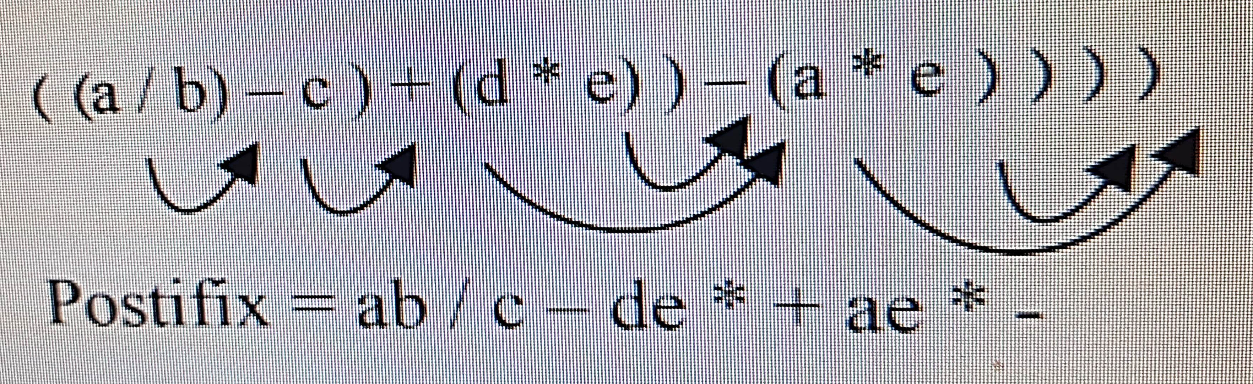
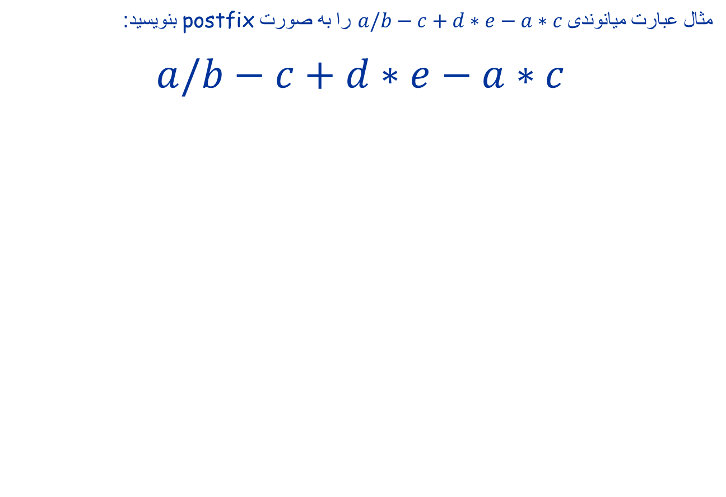
مثال عبارت میانوندی $a/b−c+d∗e−a∗c$ را به صورت postfix بنویسید:
$$a/b−c+d∗e−a∗c$$

Slide 28
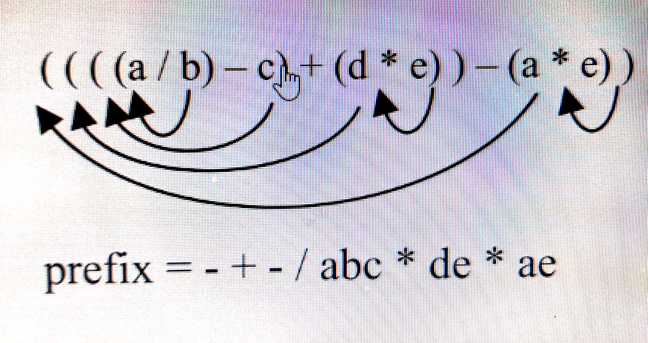
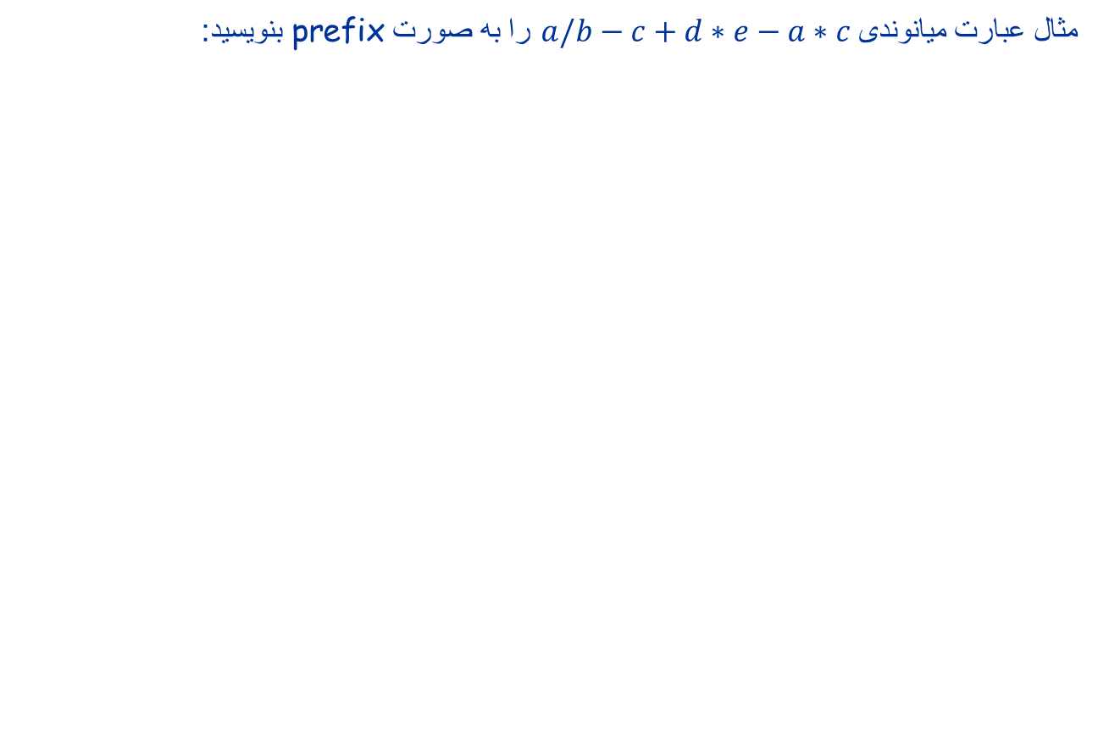
مثال عبارت میانوندی $a/b−c+d∗e−a∗c$ را به صورت prefix بنویسید:

Slide 29
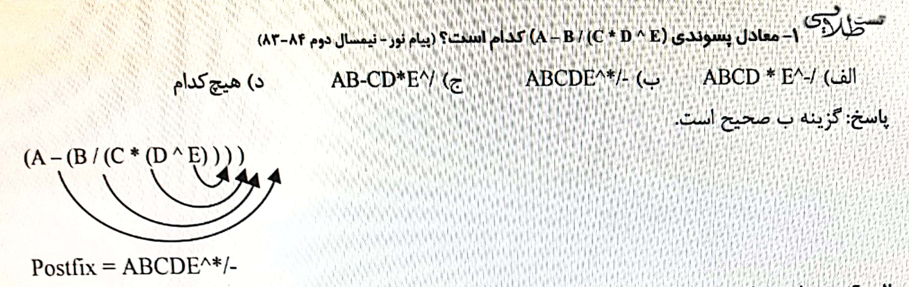
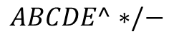
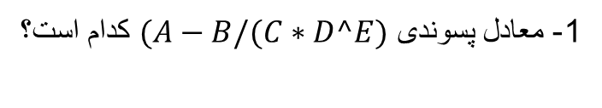
1- معادل پسوندی $(A−B/(C∗D^E)$ کدام است؟
$$ABCDE^∗/−$$

Slide 30
Procedure ConvertInfixToPostfix(expression):
Create an empty stack for operators
Create an empty list for the result (postfix expression)
For each character in expression:
If the character is an operand (number or letter):
Add it to the postfix list
Else if the character is '(':
Push it onto the stack
Else if the character is ')':
While the stack is not empty and top of the stack is not '(':
Pop from the stack and append to the postfix list
Pop '(' from the stack (but don't add to the postfix list)
Else if the character is an operator (like +, -, *, /):
While the stack is not empty and precedence of top of stack >= precedence of current operator:
Pop from the stack and append to the postfix list
Push the current operator onto the stack
While the stack is not empty:
Pop from the stack and append to the postfix list
Return the postfix list as a string or concatenated result

Slide 31
For each character in expression:
If the character is an operand (number or letter):
Add it to the postfix list
Else if the character is '(':
Push it onto the stack
Else if the character is ')':
While the stack is not empty and top of the stack is not '(':
Pop from the stack and append to the postfix list
Pop '(' from the stack (but don't add to the postfix list)
Else if the character is an operator (like +, -, *, /):
While the stack is not empty and precedence of top of stack >= precedence of current operator:
Pop from the stack and append to the postfix list
Push the current operator onto the stack
While the stack is not empty:
Pop from the stack and append to the postfix list
Return the postfix list as a string or concatenated result

Slide 32
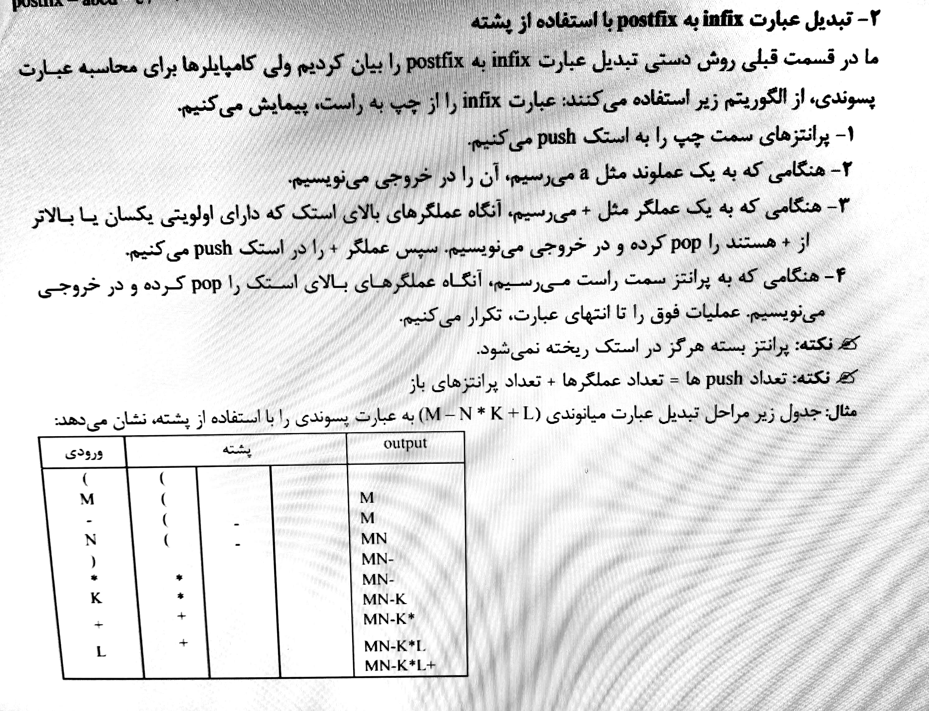

Slide 34
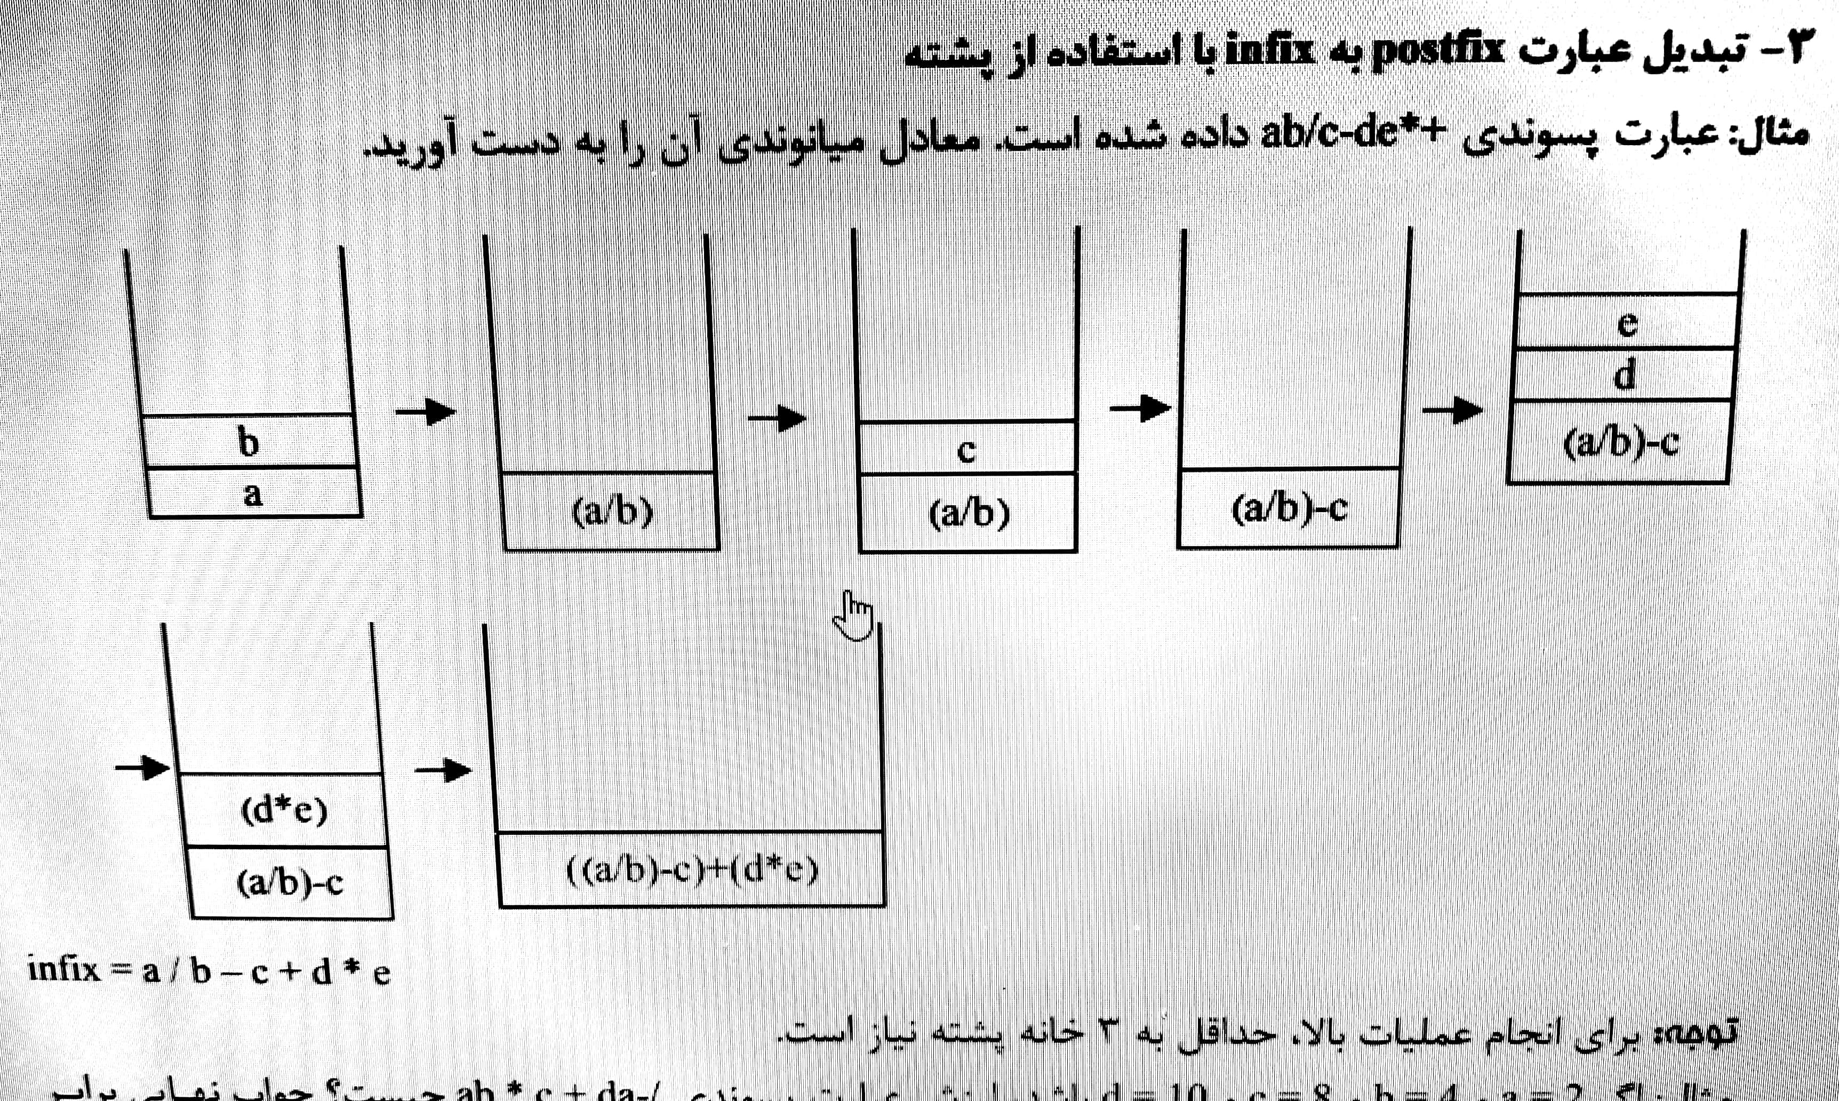

Slide 35
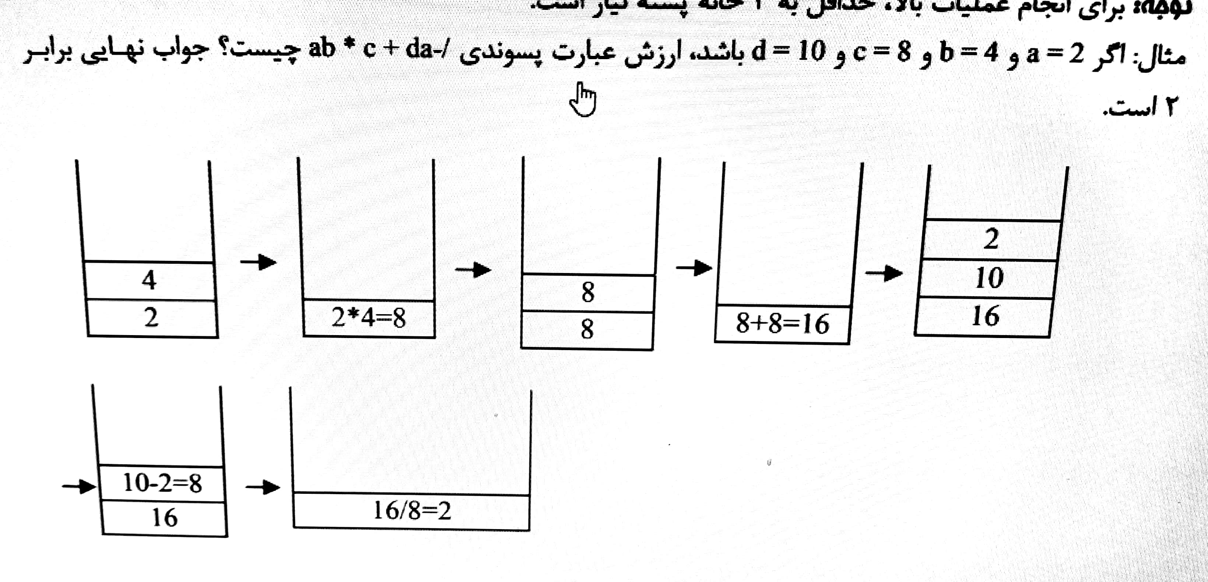

Slide 36
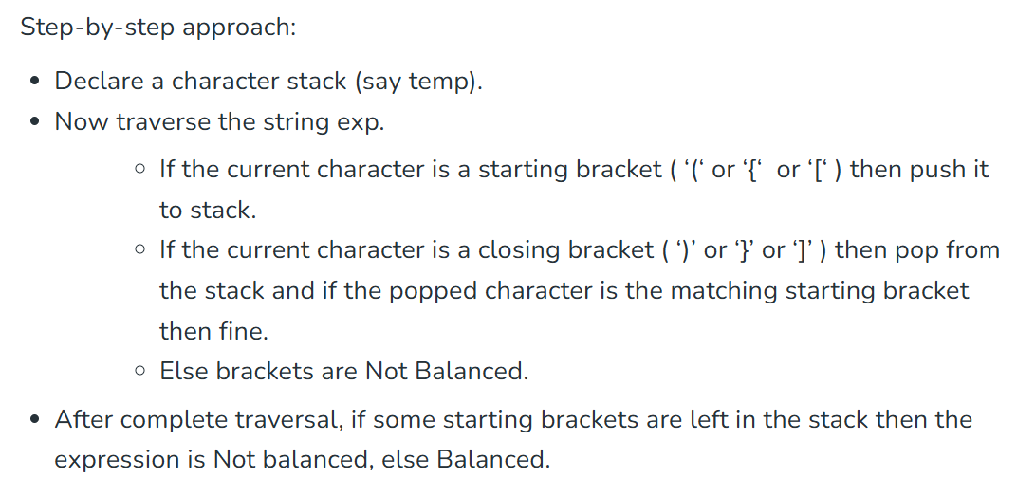

Slide 37
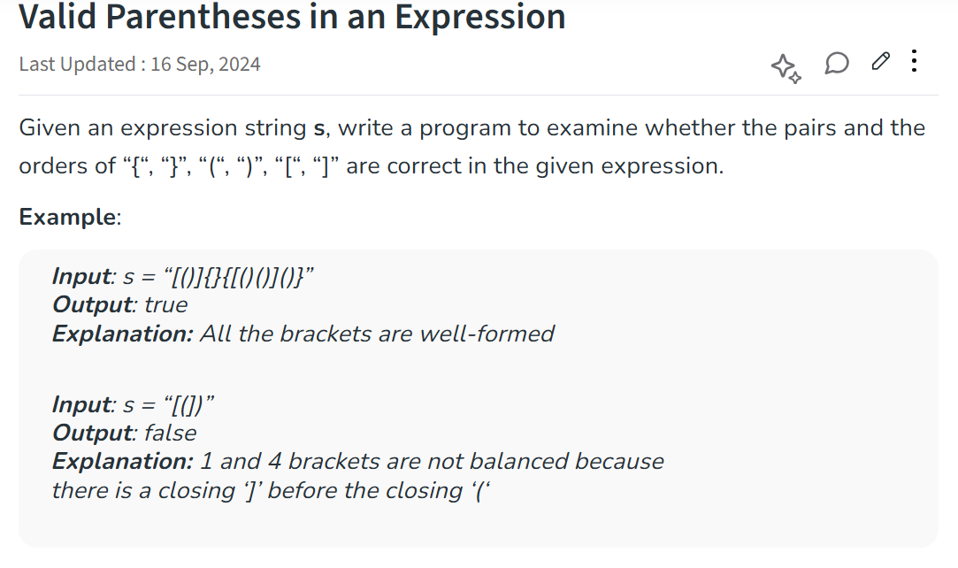
کاربرد ارزیابی پرانتز ها

Slide 38
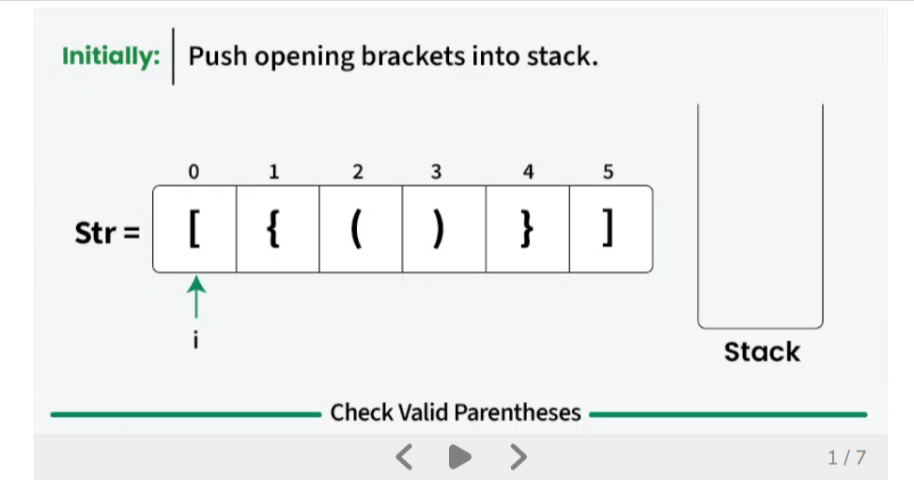

Slide 39
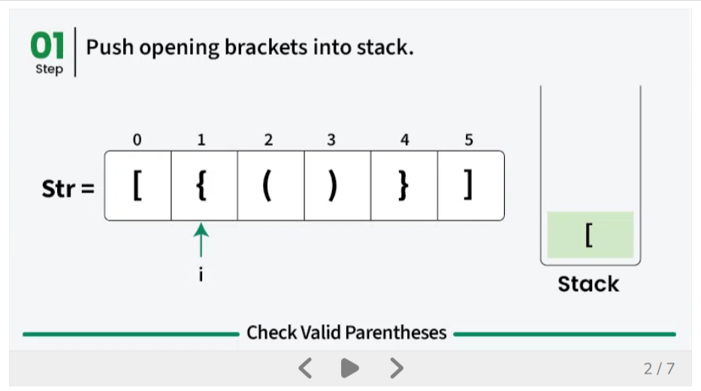

Slide 40
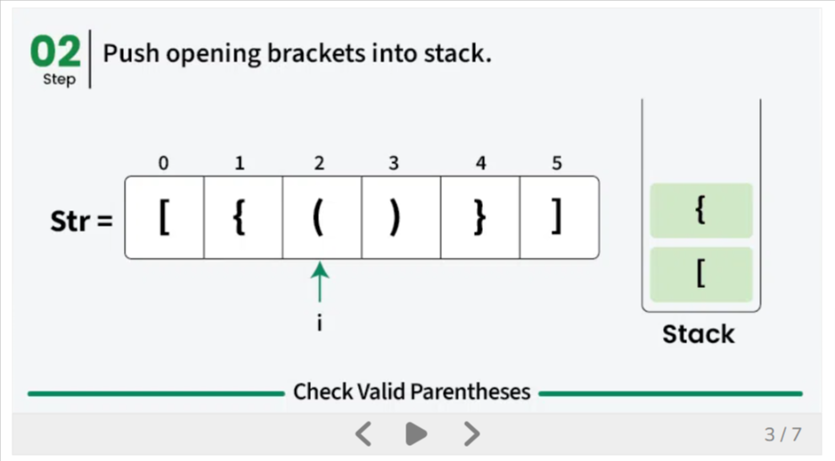

Slide 41
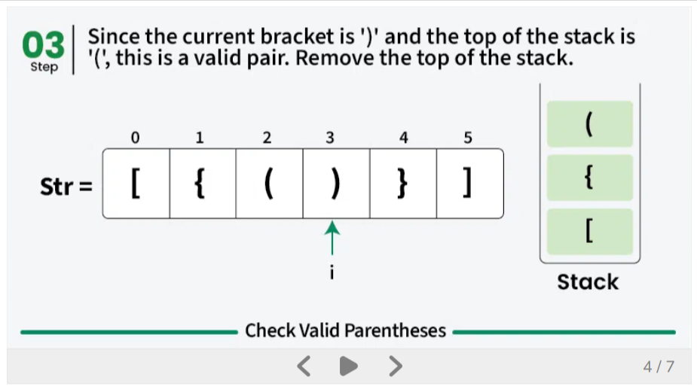

Slide 42
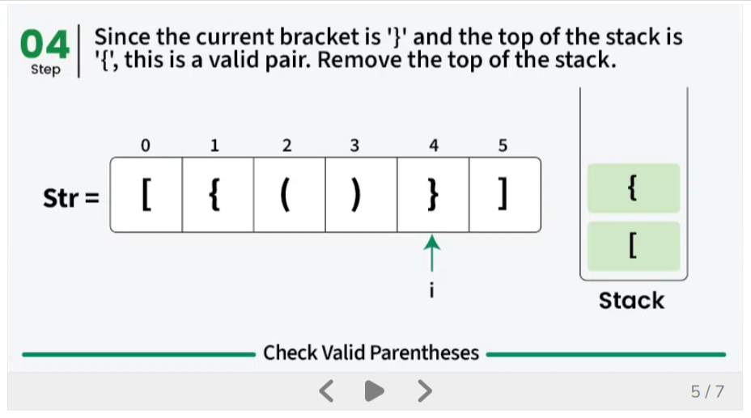

Slide 43
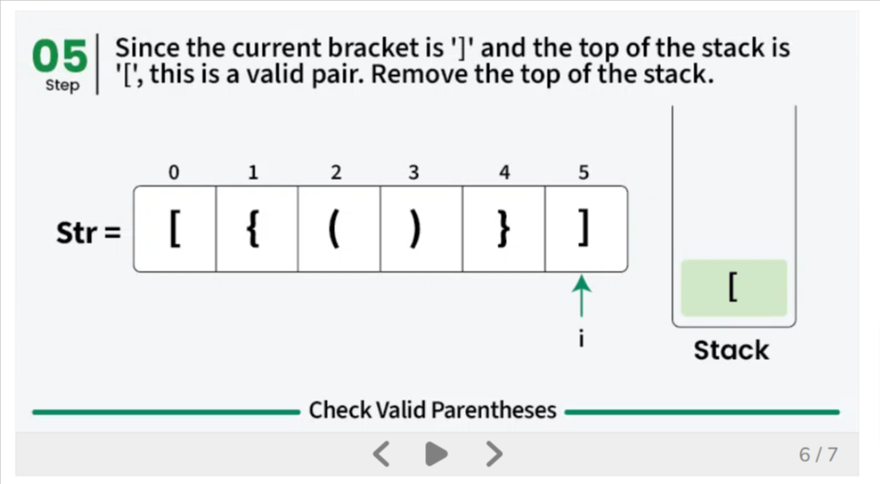

Slide 44
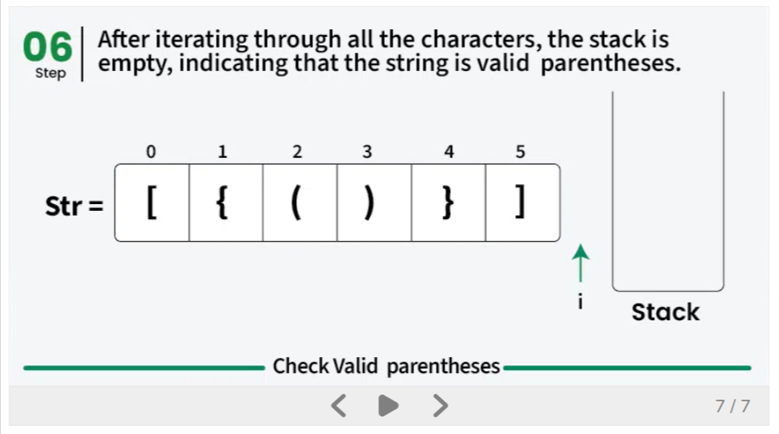

Slide 45
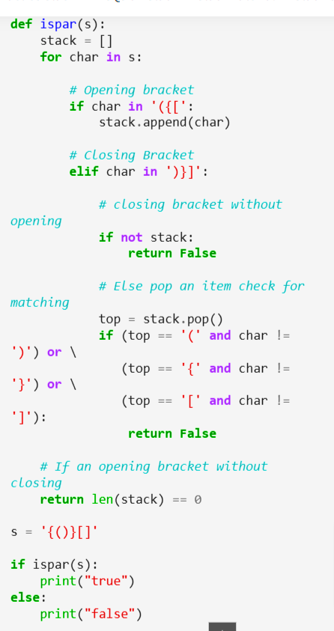
Time Complexity: O(n), Iteration over the string of size n one time. Auxiliary Space: O(n), for the stack.
[Expected Approach 2] Without using Stack – O(n) Time and O(1) Space

Slide 46
# retain comments in py code
def ispar(s):
stack = []
for char in s:
# Opening bracket
if char in '({[':
stack.append(char)
# Closing Bracket
elif char in ')}]':
# closing bracket without opening
if not stack:
return False
# Else pop an item check for matching
top = stack.pop()
if (top == '(' and char != ')') or \
(top == '{' and char != '}') or \
(top == '[' and char != ']'):
return False
# If an opening bracket without closing
return len(stack) == 0
s = '{()}[]'
if ispar(s):
print("true")
else:
print("false")

Slide 47
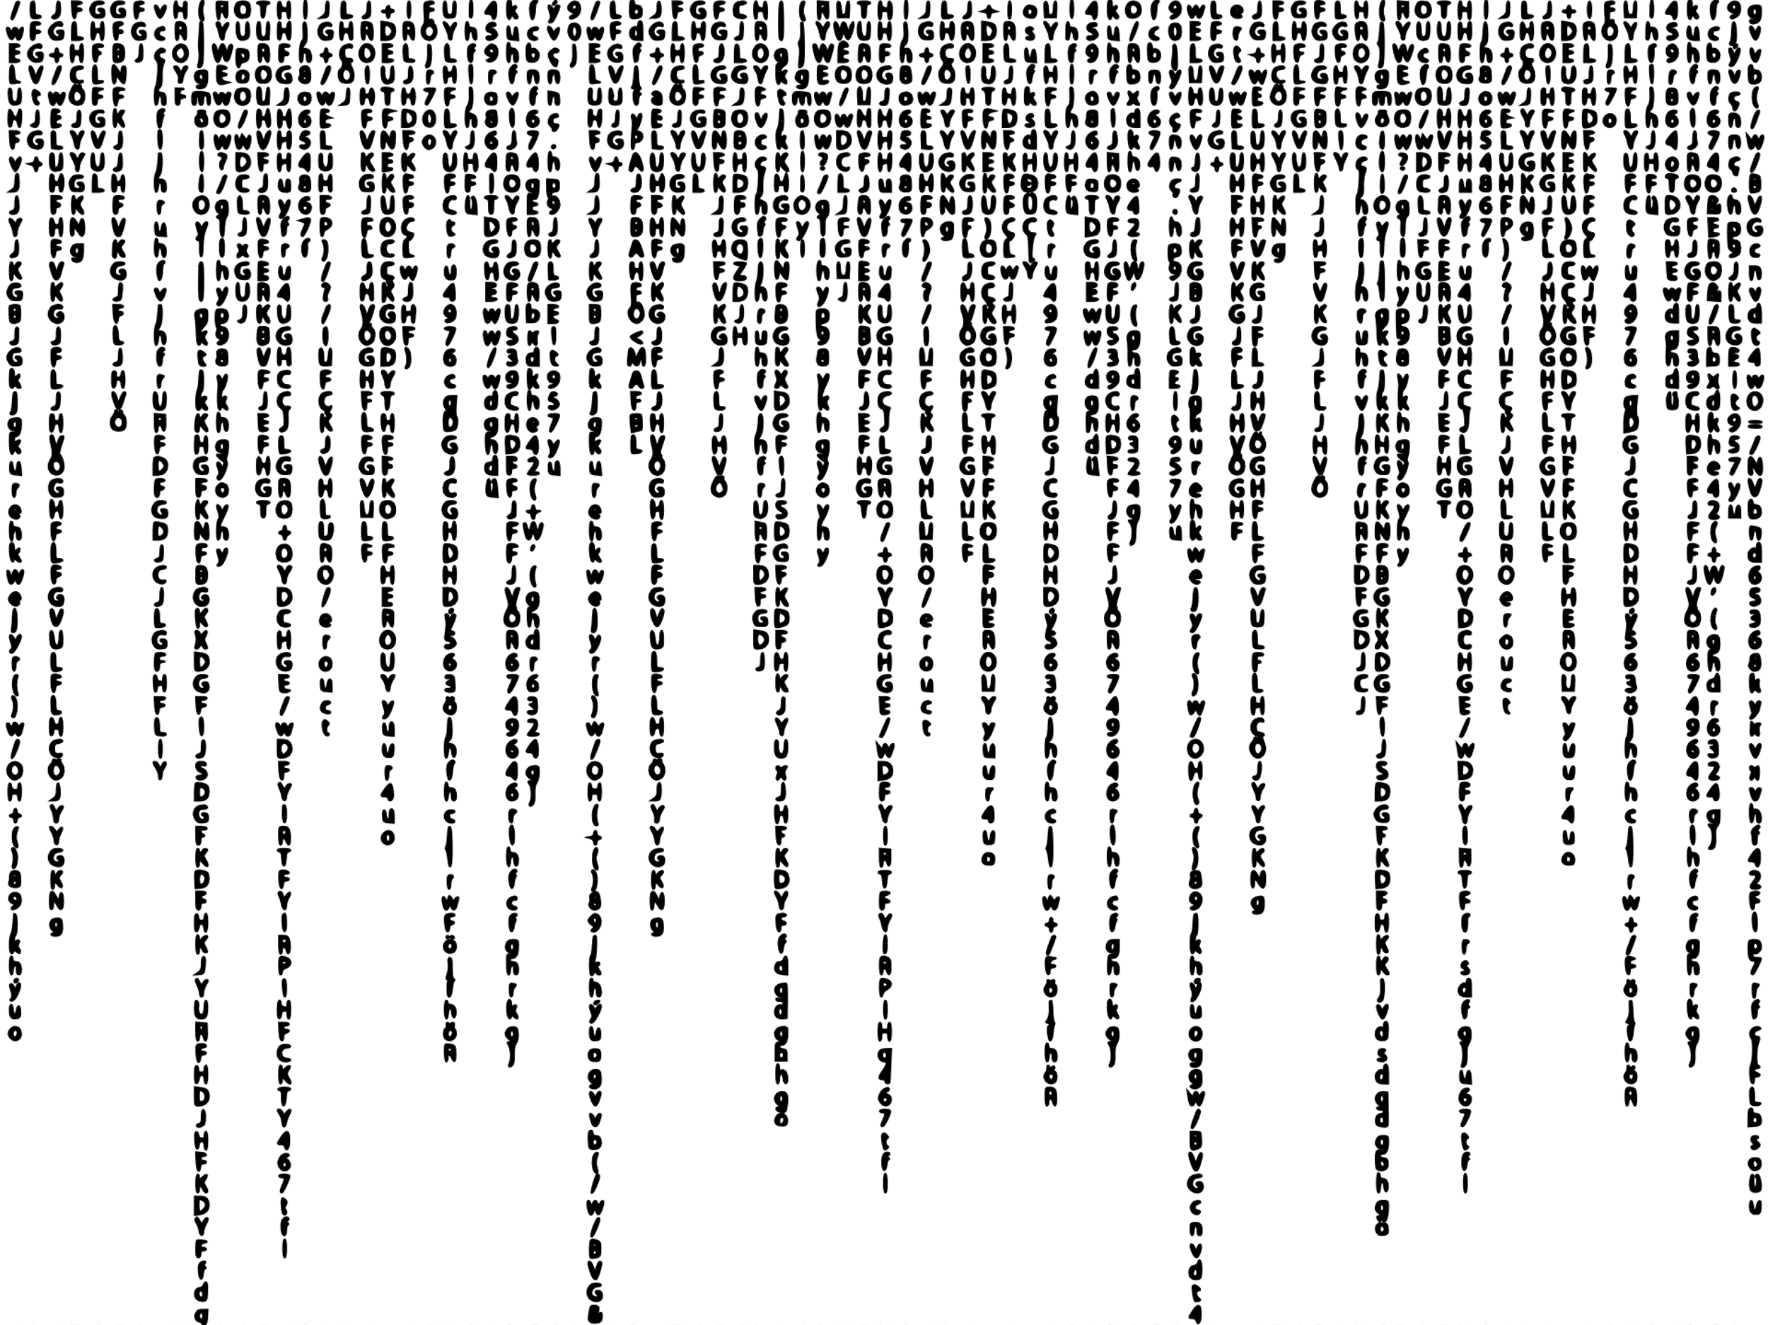
پشته و کاربردهای آن در جستجوی فضای حالت
مساله n وزیر
مناسب برای ذخیره حالت فضای نمونه ای
S1
S5
A
B
C
S2
S3
S4

Slide 48
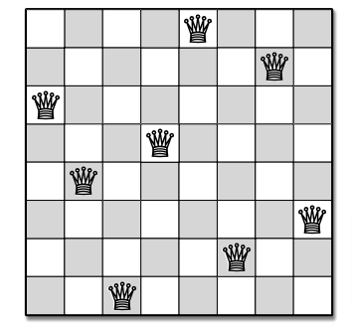
nqueens

Slide 49
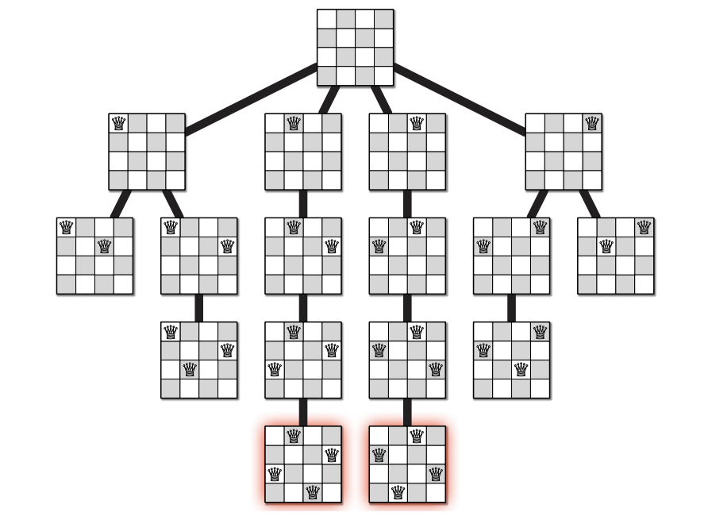

Slide 52
PlaceQueens(queens[1 .. n], row):
if row == n + 1:
print(queens[1 .. n])
else:
for col in range(1, n + 1):
is_safe = True
# Check for conflicts with previously placed queens
for prev_row in range(1, row):
if (queens[prev_row] == col or # Same column
queens[prev_row] == col + (row - prev_row) or # Same diagonal (/)
queens[prev_row] == col - (row - prev_row)): # Same diagonal (\)
is_safe = False
if is_safe:
queens[row] = col
PlaceQueens(queens[1 .. n], row + 1) # Recurse

Slide 53
سطر
0
1
2
3
2 | 4 | 1 | 3
ستون

Slide 54

2
2 | 1
2 | 2
2 | 3
2 | 4
2 | 4 | 1
2 | 4 | 1
2 | 4 | 1 | 1
2 | 4 | 1 | 2
2 | 4 | 1 | 3

Slide 55
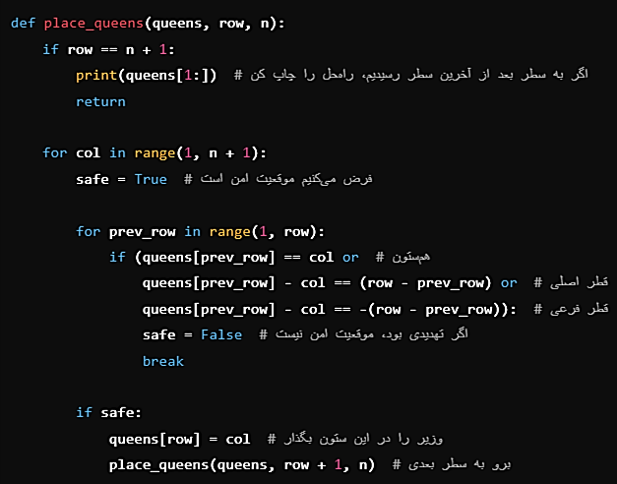

Slide 56
def place_queens_non_recursive(n):
stack = [] # پشته برای ذخیره وضعیت (سطر و ستون)
queens = [0] * (n + 1) # آرایه برای نگه‌داشتن محل وزیرها (اندیس 1 تا n)
row = 1 # از سطر اول شروع می‌کنیم
col = 1 # شروع از ستون اول
while True:
# تلاش برای پیدا کردن موقعیت امن در سطر جاری
while col <= n:
safe = True # فرض می‌کنیم این موقعیت امن است
# بررسی تهدید از وزیرهای قبلی
for prev_row in range(1, row):
if (queens[prev_row] == col or # هم‌ستون
queens[prev_row] - col == (row - prev_row) or # قطر اصلی
queens[prev_row] - col == -(row - prev_row)): # قطر فرعی
safe = False # اگر تهدیدی بود، امن نیست
break
if safe:
# اگر امن بود، وزیر را در این ستون قرار می‌دهیم
queens[row] = col
stack.append((row, col)) # وضعیت (سطر، ستون) را در پشته ذخیره می‌کنیم
row += 1 # به سطر بعدی می‌رویم
col = 1 # جستجوی ستون را از اول شروع می‌کنیم
break # از حلقه ستون خارج می‌شویم
col += 1 # ستون بعدی را بررسی می‌کنیم
# اگر به آخرین سطر رسیدیم، راه‌حل را چاپ می‌کنیم
if row == n + 1:
print(queens[1:]) # راه‌حل فعلی را چاپ می‌کنیم
row, col = stack.pop() # به سطر و ستون قبلی برمی‌گردیم
col += 1 # ستون بعدی را امتحان می‌کنیم
# اگر تمام ستون‌ها را برای یک سطر بررسی کردیم و پشته خالی بود، پایان
if col > n:
if not stack:
break # تمام حالات بررسی شده‌اند، خروج
row, col = stack.pop() # به سطر و ستون قبلی برمی‌گردیم
col += 1 # ستون بعدی را امتحان می‌کنیم

Slide 57
def place_queens_non_recursive(n):
stack = [] # پشته برای ذخیره وضعیت (سطر و ستون)
queens = [0] * (n + 1) # آرایه برای نگه‌داشتن محل وزیرها (اندیس 1 تا n)
row = 1 # از سطر اول شروع می‌کنیم
col = 1 # شروع از ستون اول
while True:
# تلاش برای پیدا کردن موقعیت امن در سطر جاری
while col <= n:
safe = True # فرض می‌کنیم این موقعیت امن است
# بررسی تهدید از وزیرهای قبلی
for prev_row in range(1, row):
if (queens[prev_row] == col or # هم‌ستون
queens[prev_row] - col == (row - prev_row) or # قطر اصلی
queens[prev_row] - col == -(row - prev_row)): # قطر فرعی
safe = False # اگر تهدیدی بود، امن نیست
break
if safe:
# اگر امن بود، وزیر را در این ستون قرار می‌دهیم
queens[row] = col
stack.append((row, col)) # وضعیت (سطر، ستون) را در پشته ذخیره می‌کنیم
row += 1 # به سطر بعدی می‌رویم
col = 1 # جستجوی ستون را از اول شروع می‌کنیم
break # از حلقه ستون خارج می‌شویم
col += 1 # ستون بعدی را بررسی می‌کنیم
# اگر به آخرین سطر رسیدیم، راه‌حل را چاپ می‌کنیم
if row == n + 1:
print(queens[1:]) # راه‌حل فعلی را چاپ می‌کنیم
row, col = stack.pop() # به سطر و ستون قبلی برمی‌گردیم
col += 1 # ستون بعدی را امتحان می‌کنیم
# اگر تمام ستون‌ها را برای یک سطر بررسی کردیم و پشته خالی بود، پایان
if col > n:
if not stack:
break # تمام حالات بررسی شده‌اند، خروج
row, col = stack.pop() # به سطر و ستون قبلی برمی‌گردیم
col += 1 # ستون بعدی را امتحان می‌کنیم

Slide 58
